Slide 1
Ondernemen
Keuzevak bbl-kbl-tgl
Mevrouw van Dongen

Slide 2
inhoud
Taak 1: Ondernemen
Taak 2: De ondernemer
Taak 3: Concurrenten en doelgroep
Taak 4: Marketingmix
Taak 5: inkopen en verkopen
Taak 6: financiën

Slide 3
1. Ondernemen
Omzet = het aantal verkochte producten (afzet) x verkoopprijs per stuk Brutowinst = omzet – inkoopwaarde (inkoopprijs x afzet) Nettowinst = brutowinst – bedrijfskosten
Goederen = tastbare producten zoals een schoolspullen, kleding en computerspelletjes. (handelsonderneming) Diensten = niet tastbare producten zoals een tandartsbezoek, een bezoekje aan de kapster of kuurtje onder de zonnebank. (dienstverlenend bedrijf)

Slide 4
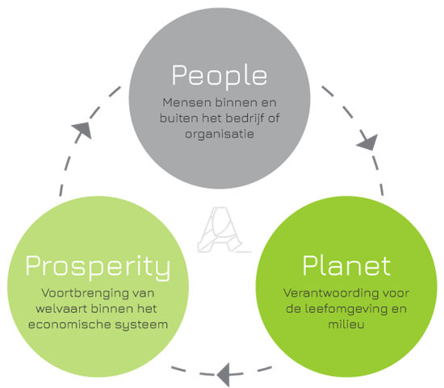
Maatschappelijk verantwoord ondernemen

Slide 5
2. De ondernemer
Als ondernemer is het belangrijk dat je weet wat je wilt: dit kun je verwoorden in een ondernemersplan. Dit gebruikt de bank om te kijken of zij jou een bedrijfslening willen geven.
Een goed bedrijfsidee houdt rekening met de branche ontwikkelingen. Een branche is een bedrijfstak, alle bedrijven hierin houden zich met eenzelfde soort product bezig.
Met je bedrijf moet je je onderscheiden in de markt. Onderscheiden in de markt betekent dat je iets doet of hebt dat nog niet gedaan wordt. We noemen dit een USP, deze afkorting staat voor Unique Selling Point.

Slide 6
3. De markt

Slide 7
De SWOT analyse wordt ook wel de sterke en zwakte analyse genoemd. SWOT staat namelijk voor Strenghts (sterktes), Weaknesses (zwaktes), Opportunities (kansen) en Threats (bedreigingen).
De SWOT analyse wordt ook wel de sterke en zwakte analyse genoemd. SWOT staat namelijk voor Strenghts (sterktes), Weaknesses (zwaktes), Opportunities (kansen) en Threats (bedreigingen).

Slide 8
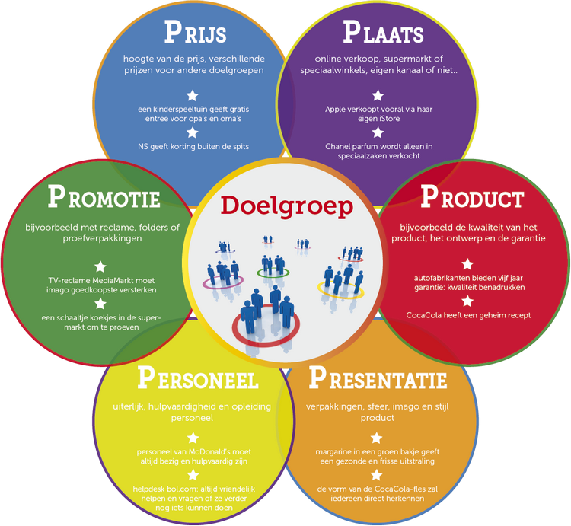
4. Marketingmix

Slide 9
5. Inkopen en verkopen
Je hebt voor je winkel altijd producten op voorraad. Je wilt de producten op een bepaalde manier inkopen, dit noemen we het inkoopbeleid. Daarnaast denk een bedrijf na over waar het product ingekocht moet worden. Het inkoopbeleid heeft al doel: - Een juiste producten op voorraad - Een goede prijs voor de ingekochte producten - Voldoende producten op voorraad - Juiste voorraad op de juiste plaats - Dat de voorraad wordt ingekocht op basis van de behoefte van de klant.

Slide 10
Een offerte is een papier of digitaal prijsoverzicht van het aanbod dat gedaan wordt voor een bepaalde prijs. Meestal heeft een offerte een bepaalde geldigheidsduur. Bedrijven zijn altijd bereid je een offerte te sturen. Zorg dat je in je aanvraag duidelijk bent over wat je wilt, welk product, op welke datum, de hoeveelheid en wanneer het geleverd moet worden.

Slide 11
6. De Financiën
Investeren betekent arbeid, kennis, goederen en geld in je zaak stoppen. Een startende onderneming met daarom vaak op zoek naar geld. Om een goed beeld te krijgen van de investeringen maak je een investeringsbegroting. Je geeft daarbij antwoord op de onderstaande investeringsvragen: 1. Ga ik een bedrijfspand huren of kopen? 2. Heb ik machines nodig om het product te maken? 3. Hoeveel moet ik uitgeven het om mijn bedrijf in te richten? (inventaris) 4. Heb ik personeel nodig en welk salaris betaal ik dan? 5. Heb ik een voorraad nodig? 6. Hoeveel voorraad heb ik nodig?

Slide 12
Totaal bedrag uit investeringsbegroting – eigen vermogen (dit is het geld dat de ondernemers hebben = Vreemd vermogen (nog nodig van anderen)
Als er meer omzet is dan kosten, dan heb je nettowinst.
Als er meer kosten zijn dan omzet, dan heb je nettoverlies. Je vult dus maar bij een van deze onderdelen op je exploitatiebegroting een bedrag in. Op deze manier zijn de totaal bedragen aan beide kanten gelijk.

